Slide 1
Nobelio premija
Parengė
Zarasų „Ąžuolo“ gimnazijos
2a klasės mokinys Roman blinov

Slide 2
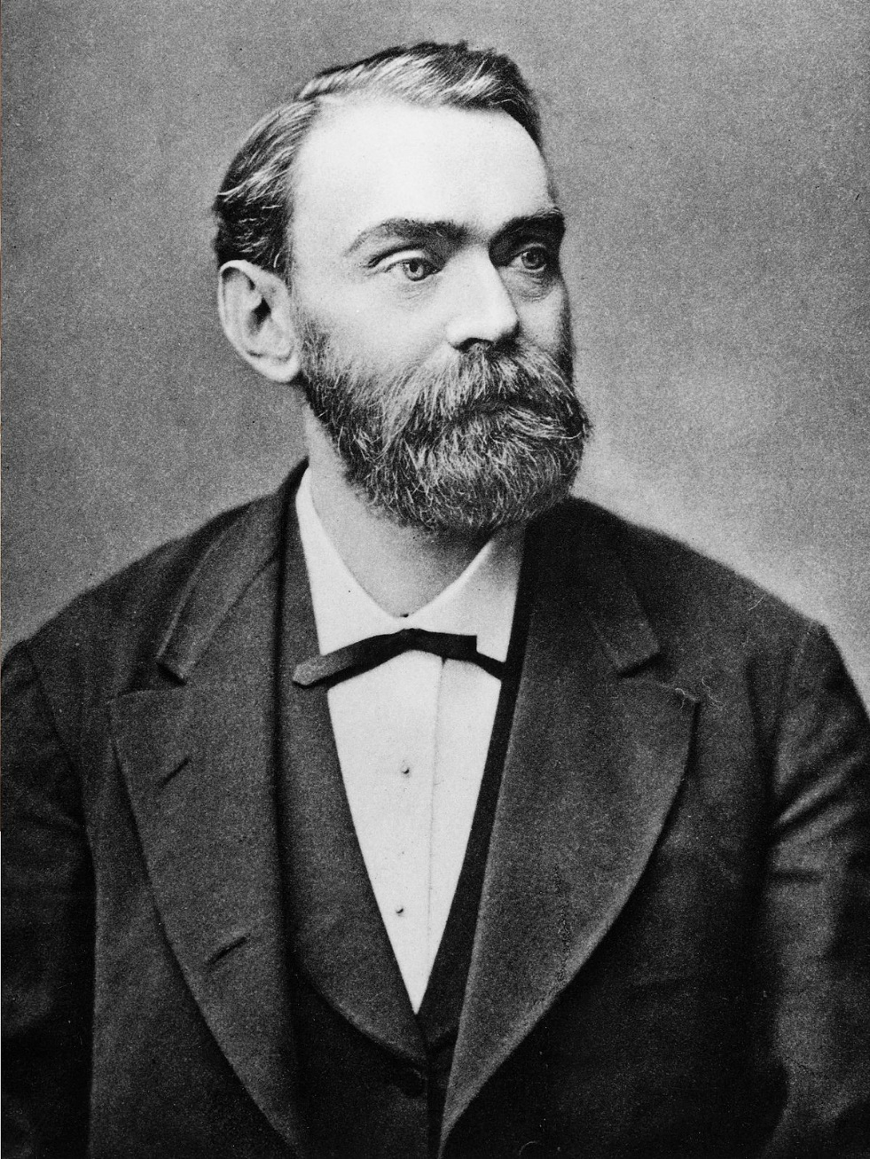
Alfredas Nobelis – švedų chemikas, inžinierius, išradėjas, verslininkas.
(1833-1896)

Slide 3
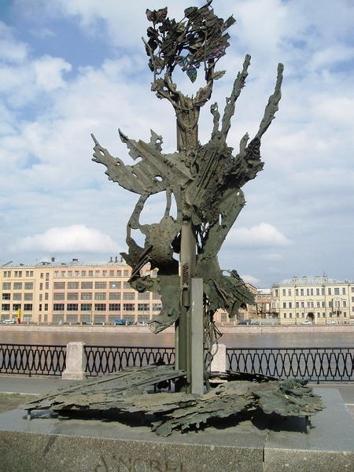
Paminklas Sankt Peterburge Alfredui Nobeliui

Slide 4
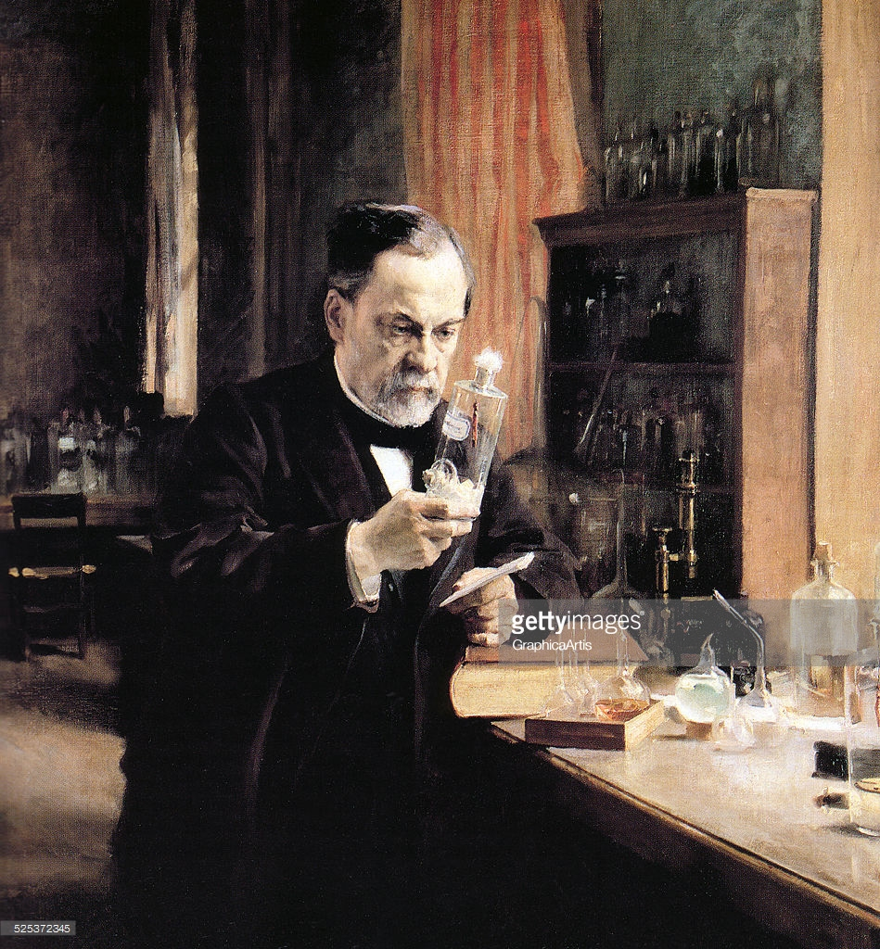
A. Nobelis eksperimentuoja

Slide 5
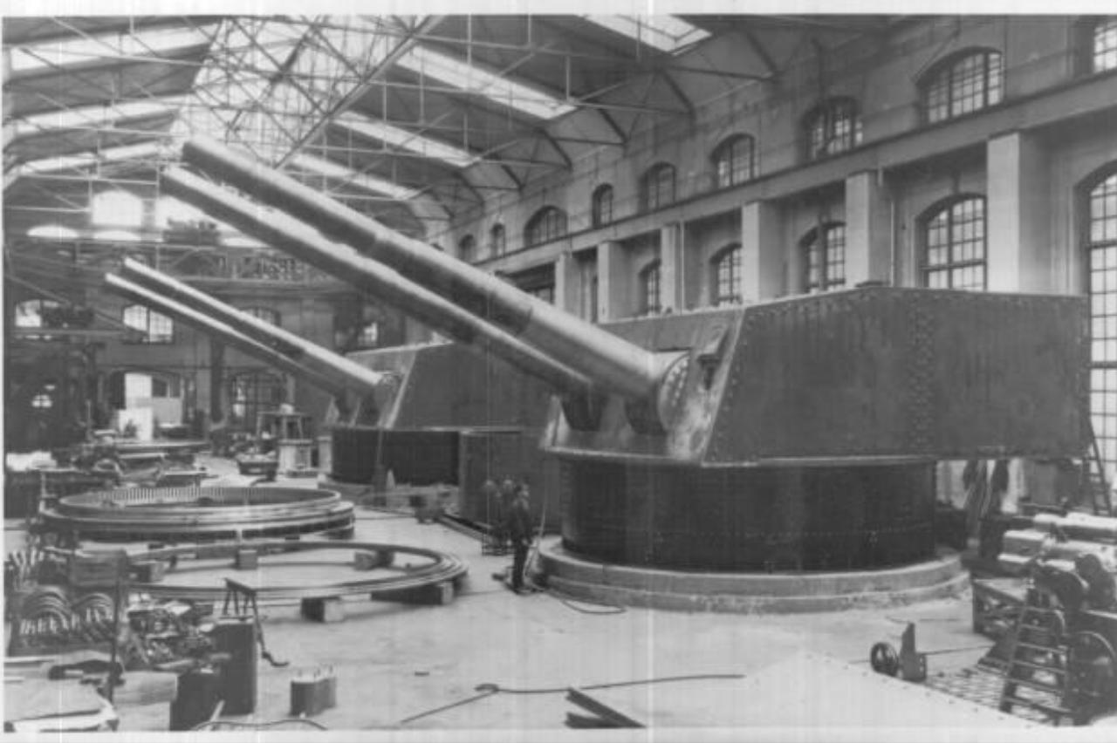
Kompanija „Bofors“ – didžiausia švediškos ginkluotės gamintoja

Slide 6
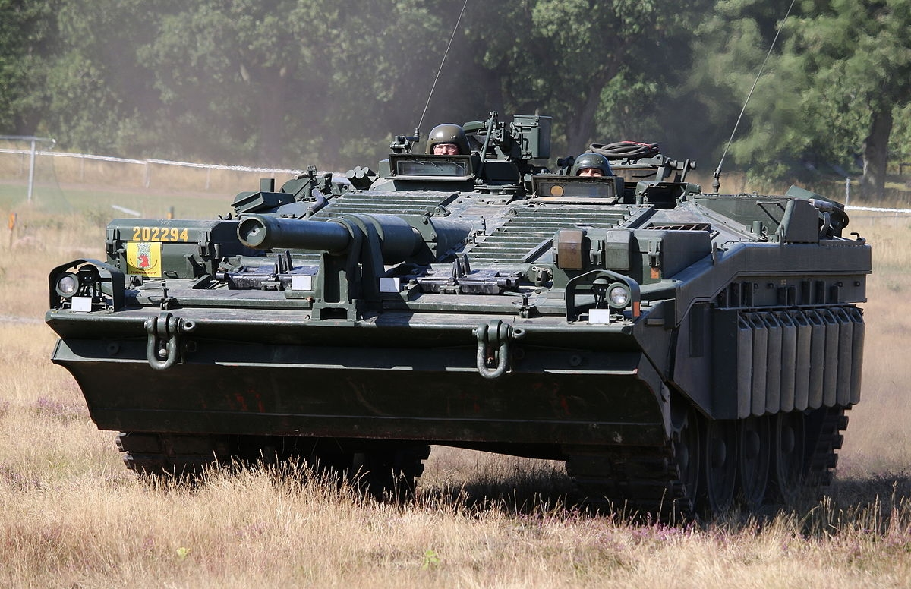
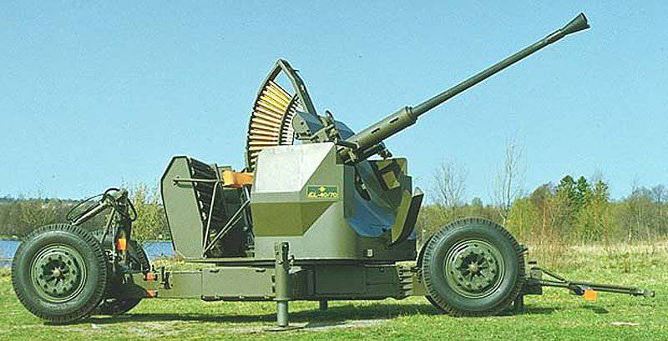
Bofors L60
Stridsvagn 103 (Strv.103)

Slide 7
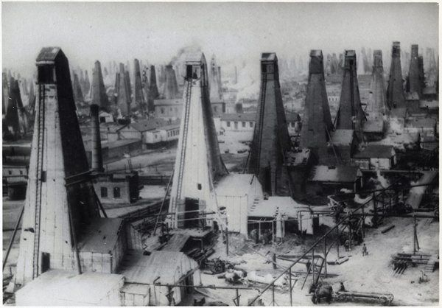
Baku naftos telkiniai, priklausę broliams Nobeliams

Slide 8
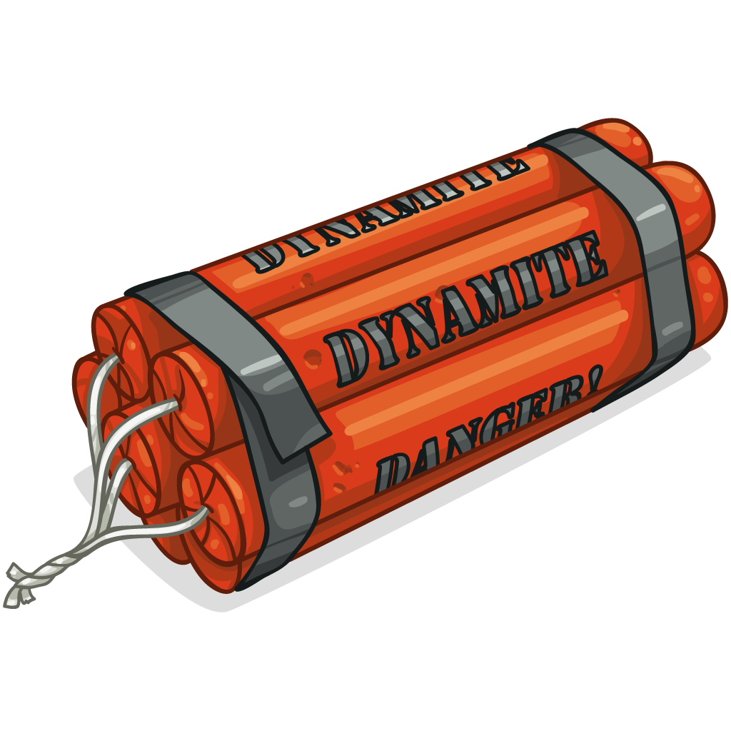
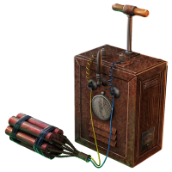
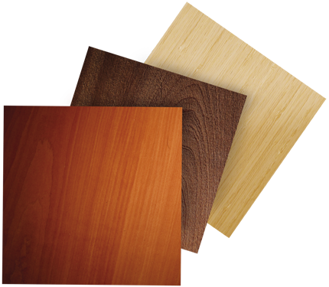
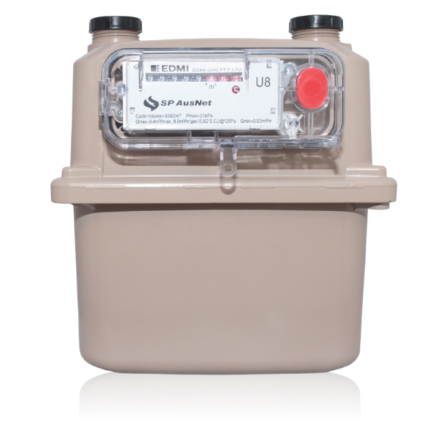
Išradimai
Dinamitas
Detonatorius
Dujų skaitiklis
Fanera

Slide 9

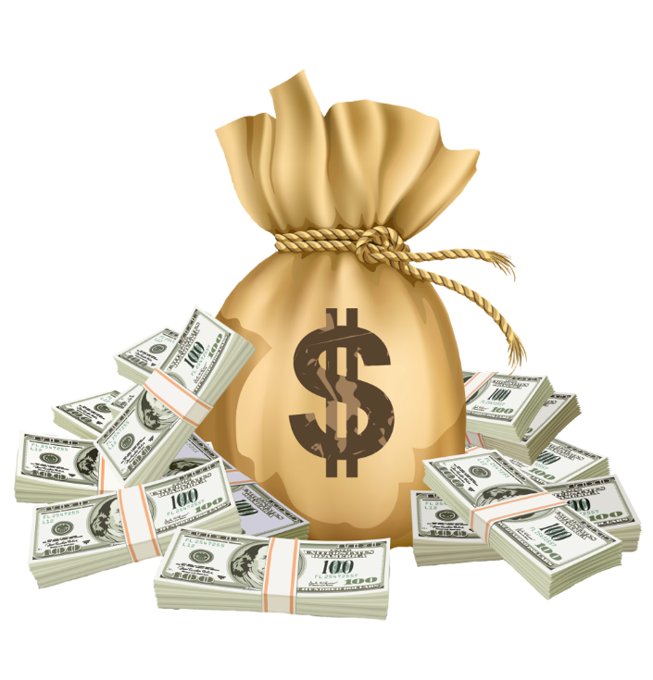
A. Nobelio fondo pradinis kapitalas
≈
31,6 milijonų Švedijos kronų
(1900 metai)
240 milijonų JAV dolerių
(XXI amžius)

Slide 10
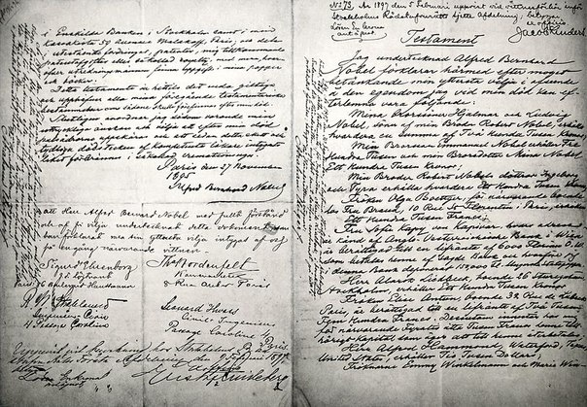
Alfredo Nobelio testamentas
„Visą savo kilnojamąjį ir nekilnojamąjį turtą pavedu paversti likvidžiu kapitalu ir jį padėti į patikimą banką. Šios lėšos turi priklausyti fondui, kuris sukauptas pajamas kasmet įteiktų kaip premijas tiems, kurie per praėjusius metus padarė didžiausią indėlį į mokslą, literatūrą arba taiką ir kurio veikla atnešė didžiausią naudą žmonijai.“
1895 metai

Slide 11
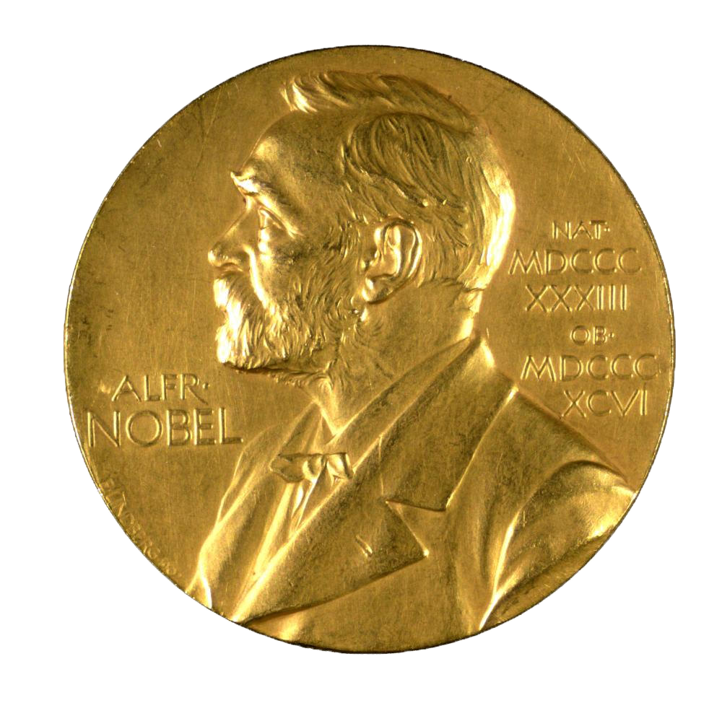
Nobelio premija – kasmetinė premija, skiriama už svarbius pasiekimus tam tikro mokslo srityje arba už ypač svarbią visuomeninę veiklą.

Slide 12
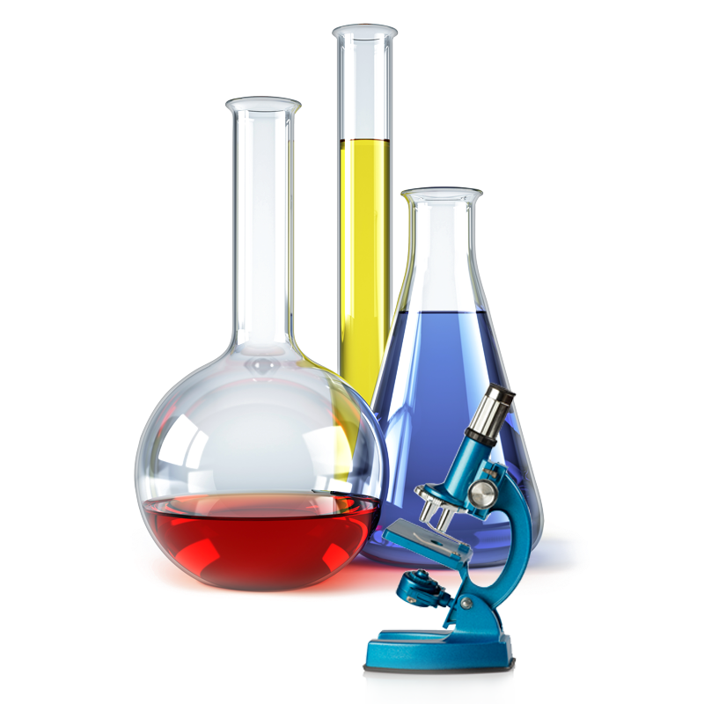


Nobelio premijos sritys
Medicinos
Fizikos
Chemijos

Slide 13


Literatūros
Taikos

Slide 14

Kodėl Nobelio premija neskiriama matematikams?

Slide 15


Kur įteikiama Nobelio premija?
Chemijos, fizikos, medicinos, literatūros
Taikos

Slide 16
Kokia Nobelio premijos vertė?
≈1 milijonas JAV dolerių

Slide 17
Kada ir kaip įteikiama Nobelio premija?
Nobelio premijos visada įteikiamos gruodžio 10-ąją, Alfredo Nobelio mirties dieną, o visos iškilmės tęsiasi apie savaitę.

Slide 18
Ačiū už dėmesį!

